Slide 1
Strom并发原理分析
彭行雄 大数据平台科
2017-01-16

Slide 2
目录
1
Strom总体架构
2
Storm通信机制
3
Storm调度
4
Storm并发
5
Strom性能优化
5
Ack机制

Slide 3
#1 Storm总体架构
## 1.1 Storm的元数据
经过Storm发展，目录已经达到了12个，但其核心还是这5个

Slide 4

#1 Storm总体架构
## 1.1 Storm的元数据
/storm/workerbeats/topology-id/node-port：worker的心跳信息“节点名-端口号格式”；
/storm/storms/topology-id：正在运行的topology的id；
/storm/assignments/topology-id：Nimbus给每个Topology分配的任务信息；
/storm/supervisors/supervisor-id：所有supervisor的心跳信息；
/storm/errors/topology-id/component-id/sequential-id：每个组件发生的错误，sequential-id是递增序列号，每个组件最多保留10条。

Slide 5
#1 Storm总体架构
## 1.2 元数据交互

Slide 6
#1 Storm总体架构
## 1.3 Storm的代码结构
Clojure代码：Storm基础框架的实现，主要是函数式代码；
java代码：Storm的基础流处理和事务Topology实现；
Trident：Storm对实时消息的更高层抽象，是Storm发展方向之一；
Thrift：支持跨语言服务；
UI：Storm的UI资源文件；
Netty：实现Storm进程之间的高效通讯的中间件。

Slide 7
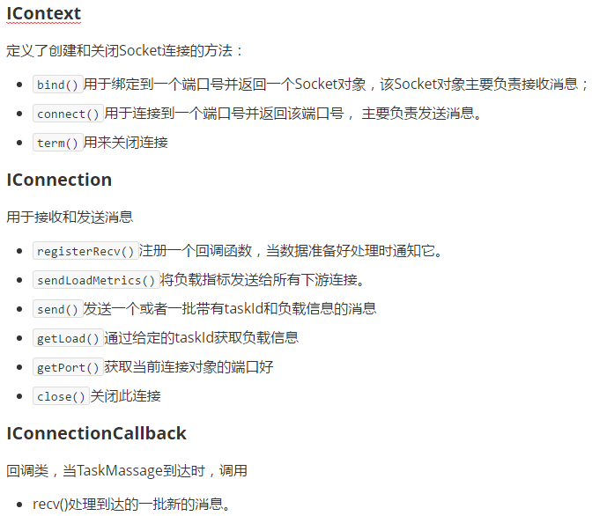
#2 Storm通信机制
## 2.1公共接口

Slide 8
#2 Storm通信机制
## 2.2通信基本逻辑-LocalCluster模式

Slide 9
#2 Storm通信机制
## 2.3通信基本逻辑-Cluster模式

Slide 10
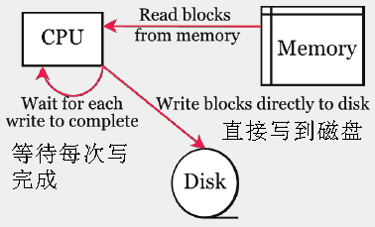
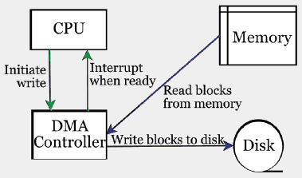
#3 Storm调度
## 2.4 Netty原理简介
堵塞的CPU
例如：从内存中读取数据，
然后写到磁盘，
而CPU一直等到磁盘写完成，
磁盘的写操作是慢的，这段时间CPU被堵塞不能发挥效率。
非堵塞的DMA
CPU只是发出写操作这样的指令，做一些初始化工作，
DMA具体执行，从内存中读取数据，然后写到磁盘，
当完成写后发出一个中断事件给CPU。
这段时间CPU是空闲的，可以做别的事情。
这个原理称为Zero.copy零拷贝。

Slide 11
#3 Storm调度
## 3.1调度方式
EvenScheduler：将系统中可用资源均匀地分配给当前需要 任务分配的多个Topology；
DefaultScheduler：先释放掉其他Topology不需要的资源，在调用EvenScheduler 均匀分配；
IsolationScheduler：用户可以指定为Topology分配的资源，Storm会优先对其进行分配，分配之后再对其他的Topology使用DefaultScheduler 。

Slide 12
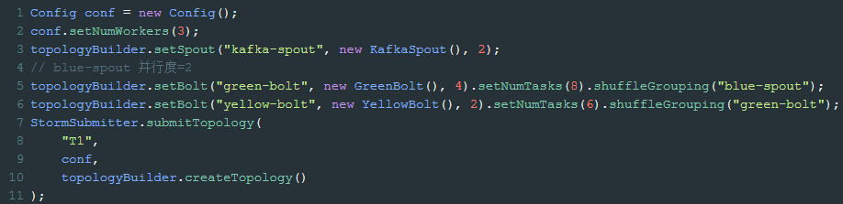
#3 Storm调度
## 3.2调度算法-EvenScheduler
假设6台机器，每台机器上的可用节点都根据配置文件为相同的，当前集群中没有正在运行的Topology。
提交的Topology：
worker：3
Executor：8
Task：16

Slide 13
#3 Storm调度
## 3.2调度算法-EvenScheduler
sort-slot：
将所有的<supervisorId,portId>按照key分组，返回分组之后的value排序集合colls={<portIds>,<portIds>,…}；
遍历colls的每个集合取第一个元素；
每次遍历都colls剩余元素的第一个元素
Nimbus获取到的slot列表：
{[S1:6700][S1:6701][S1:6702] [S1:6703]
[S2:6700][S2:6701][S2:6702] [S2:6703]
[S3:6700][S3:6701][S3:6702] [S3:6703]
[S4:6700][S4:6701][S4:6702] [S4:6703]}
排序后的slot列表：
{[S1:6700][S2:6700][S3:6700] [S4:6700] [S5:6700] [S6:6700]
[S1:6701] [S2:6701] [S3:6701] [S4:6701] [S5:6701] [S6:6701]
[S1:6702] [S2:6702] [S3:6702] [S4:6702] [S5:6702] [S6:6702]
[S1:6703] [S2:6703] [S3:6703] [S4:6703] [S5:6703] [S6:6703]}

Slide 14
#3 Storm调度
## 3.2调度算法-EvenScheduler
computer-executors：
从conf配置中获取<componentId,parallelism>和<componentId,tasks>；
join操作：<componentId,[parallelism,tasks]>，将tasks均匀的分配到每个parallelism分区上 ；
最后将每个parallelism分区上的tasks的start-taskId和end-taskId，以及componentId对应的Executor形成了Executor集合：<Executor,[start-taskId, end-taskId]>
KafkaSpout组件：并行度2，task数2，会创建2个SpoutExecutor；
StatBolt组件：并行度4，task数8，会创建4个BoltExecutor；
RedisBolt组件：并行度2，task数6，会创建2个BoltExecutor。
对所有task编号：1~16
SpoutExecutor:{[1,1][2,2]}
BoltExecutor:{[3,4][5,6][7,8][9,10][10,12][13,16]}

Slide 15
#3 Storm调度
## 3.2调度算法-EvenScheduler
schedule-topology：让Executor均匀的分布在worker上。
默认方式为：获取各个节点活跃的worker列表，将Executor顺序的放在各个节点的第一个worker中。
Executor列表：{[1,1][2,2] [3,4][5,6][7,8][9,10][10,12][13,16]}
代码设置的worker数：3
各节点活跃的worker各有4
8个Executor在3个Worker上的分布为[3,3,2]
则分配结果如下：
{{[1,1][2,2] [3,4]}->[S1:6700]
{[5,6][7,8][9,10]}->[S2:6700]
{[10,12][13,16]}->[S3:6700]

Slide 16
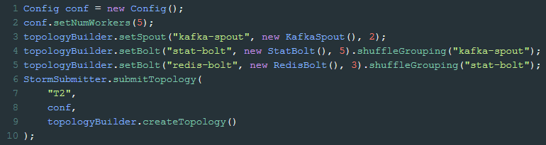
#3 Storm调度
## 3.2调度算法-EvenScheduler
排序后的slot列表：
{[S1:6701][S2:6701][S3:6701] [S4:6700] [S5:6700] [S6:6700]
[S1:6702] [S2:6702] [S3:6702] [S4:6701] [S5:6701] [S6:6701]
[S1:6703] [S2:6703] [S3:6703] [S4:6702] [S5:6702] [S6:6702]
[S4:6703] [S5:6703] [S6:6703]}
Executor列表：{[1,1][2,2][3,3][4,4][5,5][6,6][7,7][8,8][9,9][10,10]}
10个Executor在5个Worker上的分布情况是[2,2,2,2,2]
分配结果如下：
{[1,1][2,2]}->[S1:6701]
{[3,3][4,4]}->[S2:6701]
{[5,5][6,6]}->[S3:6701]
{[7,7][8,8]}->[S4:6700]
{[9,9][10,10]}->[S5:6700]

Slide 17
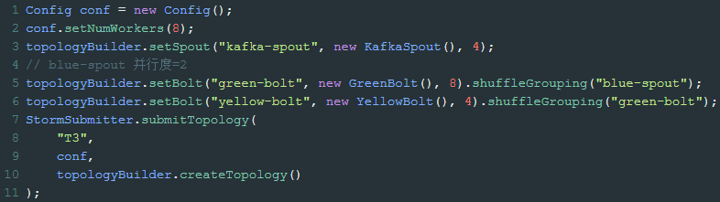
#3 Storm调度
## 3.2调度算法-EvenScheduler
排序后的slot列表：
{[S1:6702][S2:6702][S3:6702] [S4:6701] [S5:6701] [S6:6700]
[S1:6703] [S2:6703] [S3:6703] [S4:6702] [S5:6702] [S6:6701]
[S4:6703] [S5:6703] [S6:6702] [S6:6703]}
Executor列表：{[1,1][2,2][3,3][4,4][5,5][6,6][7,7][8,8][9,9][10,10]
[11,11][12,12][13,13][14,14][15,15][16,16]}
16个Executor在8个Worker上的分布情况是[2,2,2,2,2,2,2,2]
分配结果如下：
{[1,1][2,2]}->[S1:6702]
{[3,3][4,4]}->[S2:6702]
{[5,5][6,6]}->[S3:6702]
{[7,7][8,8]}->[S4:6701]
{[9,9][10,10]}->[S5:6701]
{[11,11][12,12]}->[S6:6700]
{[13,13][14,14]}->[S1:6703]
{[15,15][16,16]}->[S2:6703]
T1、T2、T3之后任务分布不均匀

Slide 18
#3 Storm调度
## 3.3调度算法-IsolationScheduler
EvenScheduler问题分析：
①该调度方式每次都是将各个节点的第一个端口用于分配，排在前面的节点的端口最先被全部占用，导致资源分配不均匀；
②该调度方式将Executor列表分配到各个worker中时，并没有考虑到Executor之间的数据通信，例如A-B-C，配置两个worker，则AC会被分配到一起，显然AB或BC分配到一起可以减少网络通信以及序列化和反序列化的消耗。
对于问题①，可以使用用户定义的IsolationScheduler来进行手动调整

Slide 19
#3 Storm调度
## 3.3调度算法-IsolationScheduler
①设置IsolationScheduler使用2个节点，排序后的slot列表：
{[S1:6702][S2:6702][S3:6702] [S4:6701] [S5:6701] [S6:6700]
[S1:6703] [S2:6703] [S3:6703] [S4:6702] [S5:6702] [S6:6701]
[S4:6703] [S5:6703] [S6:6702] [S6:6703]}
②Executor列表：{[1,1][2,2][3,3][4,4][5,5][6,6][7,7][8,8][9,9][10,10][11,11][12,12][13,13][14,14][15,15][16,16]}
③16个Executor在8个Worker上的分布情况是[2,2,2,2,2,2,2,2]，8个Worker在两个节点上，则每个节点4个Worker
④对节点可用的slot数量降序排序，排序后的slot列表：
{[S6:6700][S6:6701][S6:6702] [S6:6703]
[S5:6701] [S5:6702][S5:6703]
[S4:6701] [S4:6702] [S4:6703]
[S3:6702] [S3:6703]
[S2:6702] [S2:6703]
[S1:6702] [S6:6703]}
⑤判断S6节点是否有4个Worker可用，发现符合条件，则{[1,1][2,2]}->[S6:6700]、{[3,3][4,4]}->[S6:6701]、{[5,5][6,6]}->[S6:6702]、{[7,7][8,8]}->[S6:6703]，把S6加入到cluster的黑名单中，不让调度使用该节点；
⑥判断S5节点是否有4个Worker可用，发现只有三个，释放T2使用的6700端口的Worker，让其进行重新调度；然后{[9,9][10,10]}->[S5:6700]、{[11,11][12,12]}->[S5:6701]、{[13,13][14,14]}->[S5:6702]、{[15,15][16,16]}->[S5:6703]；同时把S5加入到cluster的黑名单中，不让调度使用该节点。

Slide 20
#3 Storm调度
## 3.3调度算法-IsolationScheduler
IsolationScheduler能够缓解调度分配不够均匀的问题，尤其针对耗资源的topology。但是它并不能真正的解决该问题，因为分配不均的问题转移到了,尤其是S1和S4。同时也存在Executor通信影响效率的问题。因此在设置Worker数、并行度以及task数量时可以将调度作为参考，尽量使之负载均衡

Slide 21
#3 Storm调度
## 3.4调度算法改进
①EventScheduler按照节点排序，导致排在前面的节点率先被用完。如果将IsolationScheduler的思想结合进来，但是不进行硬件隔离（把节点放入Cluster黑名单），只是按照节点中的可用端口数降序排序。就能够更有效的进行负载均衡。参考《https://github.com/apache/storm/pull/36》
②JStorm的改进方法：
建立task-worker关系的优先级依次为：尽量避免同类task在同一work和supervisor下的情况，尽量保证task在worker和supervisor基准上平均分配，尽量保证有直接信息流传输的task在同一worker下。

Slide 22
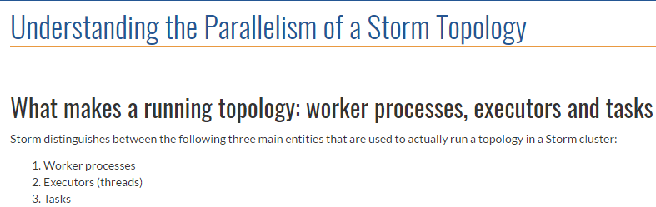
#4 Storm并发
## 4.1Supervisor
LunchWorker
①Cluster模式：拼接JVM命令在Worker容器中启动Worker，使用了Netty包的Context实现了IContext接口；（BasicContainer.launch）
②LocalCluster模式:调用Worker的构造方法，使用了Local包的Context实现了IContext接口；
还有其他的重要方法，如关闭Worker、从Nimbus下载分配到当前节点的任务信息省略，因为Supervisor最重要的功能是启动Worker并确定其通信方式。作为并发我们更主要的是关注Worker、Executor和Task:

Slide 23
#4 Storm并发
## 4.2 Worker
核心为start()方法
①注册回调接口，回调方法用于接受通讯中的Server.recv()接收数据；
②更新通信连接信息，因为调度会调整，要更新端口信息；
③判断Topology是否活跃，从而激活或者冻结Worker；
④开启定时任务，将Worker心跳发送给Supervisor，将Executor心跳发送给ZooKeeper；
⑤初始化Executor：为分配到该Worker上的每个Executor进行初始化，即创建SpoutExecutor/BoltExecutor；
⑥循环线程：将Worker的发送队列的数据及时通过通讯中的Client.sent()方法发送数据；

Slide 24
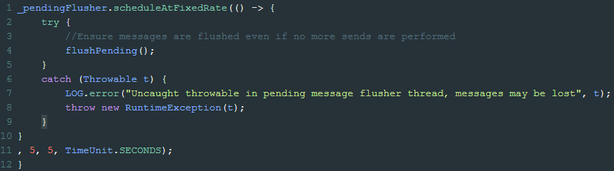
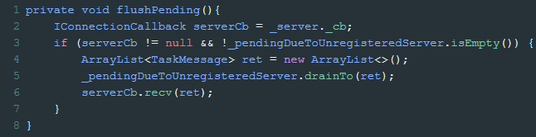
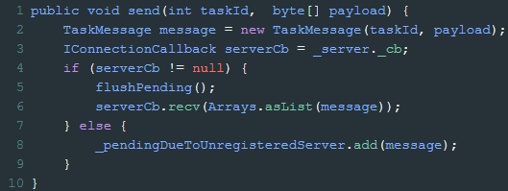
#4 Storm并发
## 4.2 Worker
①注册回调：
Message.Local.Context：
对于Local模式，Client的定时任务就是不断调用Server的回调接口，相当于代替了Server的接收数据功能；
send()将数据写入到阻塞队列中，flushPending()将阻塞队列的数据传给回调。

Slide 25
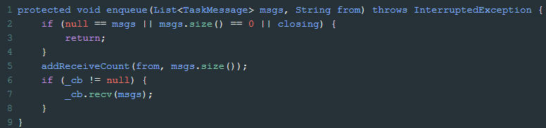
#4 Storm并发
## 4.2 Worker
①注册回调：
Message.Netty.Server：
对于Cluster模式，Netty的Server接收到数据时就告知回调；
Server的回调接口负责反序列化，

Slide 26
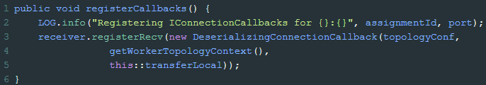
#4 Storm并发
## 4.2 Worker
①回调实现类：
Message.DeserializingConnectionCallback：负责反序列化，接收数据方式由其回调接口ILocalTransferCallback.transfer实现
WorkerState.registerCallbacks做了两件事：
DeserializingConnectionCallback实现IConnectionCallback给Server用于接受数据；
WorkerState实现ILocalTransferCallback，用于处理收到的数据。

Slide 27
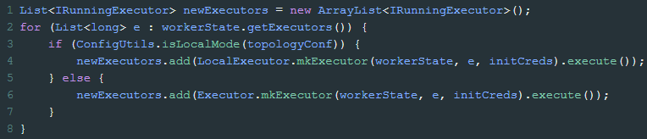
#4 Storm并发
## 4.2 Worker
⑤初始化Executor：
在本地模式中加入状态跟踪，便于统计Spout发射数、进程数、Tuple数；这是因为相比分布式模式，本地模式不会创建专门用于统计的Bolt；
mkExecutor()根据ExecutorId创建SpoutExecutor/BoltExecutor；
execute()就是Executor的执行逻辑。

Slide 28
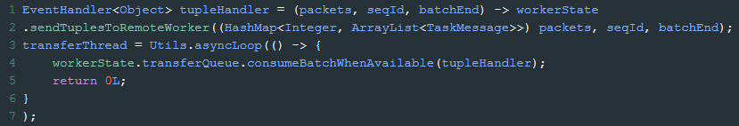
#4 Storm并发
## 4.2 Worker
⑥循环线程transferThread：
调用Utils.asyncLoop()完成每休息指定时间就循环执行一次
asyncLoop中传入了消费Worker的发送队列的方法，这个方法又传入了EvenTHandler类型的tupleHandle，线程休息时间为0，表示无间断循环；
1.使用循环线程消费当前Worker发送队列transferQueue的消息；
2.使用EvenHandler实现消费的钩子函数；
3.sendTuplesToRemoteWorker实现了将消息发送到远程或者本地的shortExecutorReceiveQueueMap队列。
高性能队列：DisruptorQueue(消费者通过批量处理元组来赶上生产者的速度)
DisruptorQueue transferQueue：Worker的发送队列，向其他的Worker发送数据；
Map<ExecutorId, DisruptorQueue> shortExecutorReceiveQueueMap：Worker中每个Executor的接收队列。

Slide 29
#4 Storm并发
## 4.2 Worker

Slide 30
#4 Storm并发
## 4.3 Executor
①mkExecutor：根据传入的ExecutorId，创建多个Executor线程，每个Executor创建多个Task；
②execute：创建系统线程（发送）和消息处理线程；
③onEvent:实现钩子函数，判断是系统广播消息还是普通消息，从而考虑是否全局处理；
④tupleActionFn：Executor的消息处理函数，SpoutExecutor与BoltExecutor不同；
⑤outboundComponents：分组方式，指定消息发送的目标task；
⑥setupTicks：系统Tick消息，用于超时广播。

Slide 31
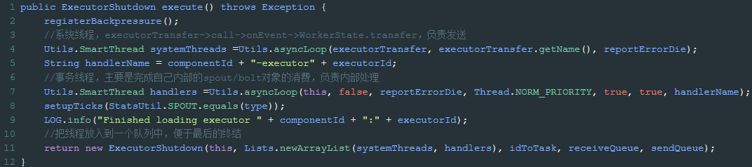
#4 Storm并发
## 4.3 Executor
②execute：创建系统线程（发送）和消息处理线程；
1.systemThreads：将当前Executor数据通过ExecutorTransfer->WorkerState.transfer，即把数据发送到Worker的发送队列transferQueue上；
2.handlers：SpoutExecutor/BoltExecutor->call->tupleActionFn->nextTuple/executer
Utils.asyncLoop：在指定的睡眠时间循环调用传入的函数，当传入的函数是工厂标记的call，则调用call，否则调用自定义函数。

Slide 32
#4 Storm并发
## 4.3 Executor
call：实现Callable类，具有返回值的“Runable.run”方法；
①SpoutExecutor.call：
1.非阻塞方式消费数据；
2.spout发射数据（spout.nextTuple）；
3.流量控制；
②BoltExecutor.call：
1.阻塞方式消费数据；
call方法中都提到了消费数据，消费DisruptorQueue的数据要触发onEvent钩子函数

Slide 33
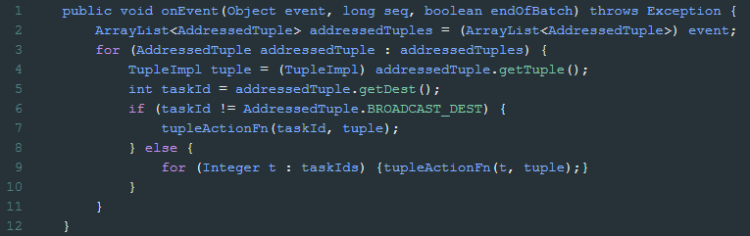
#4 Storm并发
## 4.3 Executor
③onEvent：钩子函数，消费队列中的消息。
判断消息是否为广播消息（如超时Tick），广播消息则对所有的task都使用tupleActionFn处理，否则对当前task使用tupleActionFn处理。

Slide 34
#4 Storm并发
## 4.3 Executor
④tupleActionFn：
SpoutExecutor针对各类消息(超时、统计、证书变更、Ack重置、Ack、Fail)，在专有的交替队列RotatingMap中进行处理。
1.超时：删除交替队列的最后一个桶的数据；
2.Ack重置：将tuple放入到交替队列的第一个桶；
3.Ack/Fail：消费交替队列的数据；
如果把交替队列看成SpoutExecutor的多级缓存队列，那么每个桶代表着一个时间点，超时Tick消息一到，就删除最旧的桶的一批数据。对于要重新发的数据则放到第一个桶中实现FIFO算法快速读取内存数据。（查看RotatingMap代码）
该工具能够很好的用于小型的临时缓存代替Redis。
例如：60s内同一个手机号不能重复发送验证码.查询航班信息,缓存1分钟热门查询数据....如果是个小App,数据没有那么大,可能需要缓存的数据只有不到100KB,使用redis就大材小用，而使用RotatingMap正好。
BoltExecutor收到的消息则简单些，除了证书变更和统计之外的消息都直接调用bolt.execute处理消息。
为什么BoltExecutor没有Ack？
因为Spout无论如何都会在后台自动Ack，但是用户在使用Bolt处理tuple时是可以考虑手动添加Ack。

Slide 35
#4 Storm并发
## 4.3 Executor
一个Executor中只有一种类型的Task；
一个Task中只有一个Spout/Bolt

Slide 36
#4 Storm并发
## 4.4 Task
并行度就是创建Executor的个数。
KafkaSpout组件：两个SpoutExecutor{componentID:”kafka-spout”,executorID:[1,2]}，并行处理两个Task{TaskID:[1,2]}；
{executor_1:[task_1,task_1], executor_2:[task_2,task_2]}；
每个Task中有一个KafkaSpout实例。
GreenBolt组件：四个BoltExecutor{componentID:”green-bolt”,executorID:[3,4,5,6]}，并行处理8个Task{TaskID:[3,4,5,6,7,8,9,10]}；
按照调度算法的平均方式，每个BoltExecutor产生两个Task：
{executor_3:[task_3,task_4], executor_4:[Task_5,Task_6] , executor_5:[Task_7,Task_8] , executor_6:[Task_9,Task_10]};
每个Task中有一个GreeBolt实例。
创建SpoutExecutor/BoltExecutor的判断条件是componentID。

Slide 37
#4 Storm并发
## 4.4 Task
思考：为什么要在Worker、Executor和Task级别都能设置数量？
并行度专指Executor的个数，而Task是Storm对Topology的扩展，多个Task的组件对象在Executor中是遍历执行的，而不是并发，这种设计是当组件的功能很复杂时，可以加大Task的数量分摊Executor的计算量，如果组件功能简单，每个Executor使用一个Task即可
Worker级别的并行化是为了让Spout/Bolt占用的资源能够分成多个小份到不同分区中，再利用系统调度的方式均匀分摊到各个节点，实现负载均衡。

Slide 38
#5 Storm性能优化
## 5.1 设计层面优化
无状态设计：组件内部实现高内聚低耦合，不依赖其他组件。将数据读取，数据处理，数据写入进行分离；
无锁设计：使用CAS原理实现数据的增长与统计；
避免热点：对于要进行group by的目标task，其热点程度较高，造成吞吐量低于平均水平（大量其他task向该task发送tuple，网络时延增加），这个时候考虑分组方式中，增加字段种类，让吞吐量均摊到其他的task。
吞吐量和时延的平衡：吞吐量增加时，网络会堵塞，造成网络时延加大，特别当使用批数据增加吞吐量时，就要考虑时延。

Slide 39
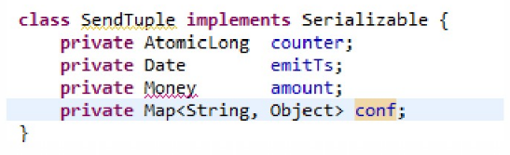
#5 Storm性能优化
## 5.2 代码层面优化
降低topology层数：将多个模块合并到一个task内部，在这个task内部实现流水线。
减少进程间通信：尽量让tuple走本地模式，例如自定义Schedule、使用Trident。
考虑Ack：对于事务性要求不强的任务，可以关闭自动Ack，尤其是统计任务，缺少小量tuple对统计结果影响较小。
使用简单数据结构的对象：数据要经过序列化和反序列化，越复杂的对象形成的Byte[]越大。

Slide 40
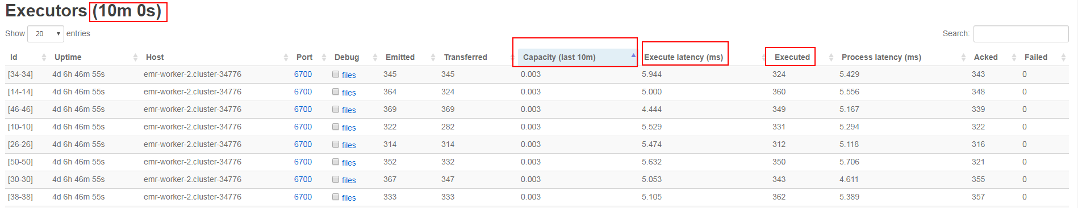
#5 Storm性能优化
## 5.3 配置参数优化
Worker：一个Worker默认占用内存768MB，加上logWritter占用64MB；Worker可以设置内存占用与CUP核数占用，Worker原则上是越多越好，但是有一个极致值点，超过这个点，会导致吞吐量降低。比较合理的方案是对于一个Topology而言，一个节点使用一个Worker比较合理。
Netty：是否采用异步机制，是否发送批数据。
流量控制策略：默认采用SpoutExecutor线程sleep机制，是否可以自定义策略，减少spout的吞吐量代替线程sleep。
Executor：结合UI中的Capacity(last 10m)，在0.00X左右最佳（总延迟时间/时间窗口时间）
Task数与Worker数比例：一个Worker的Task数最好在18个以下（阿里经验）

Slide 41
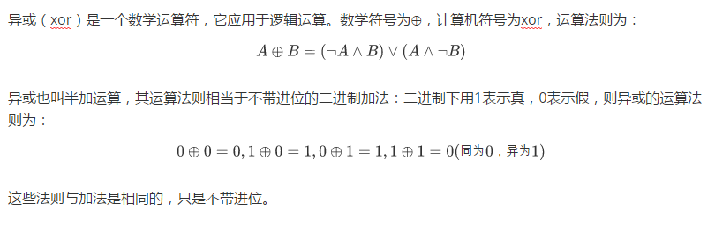
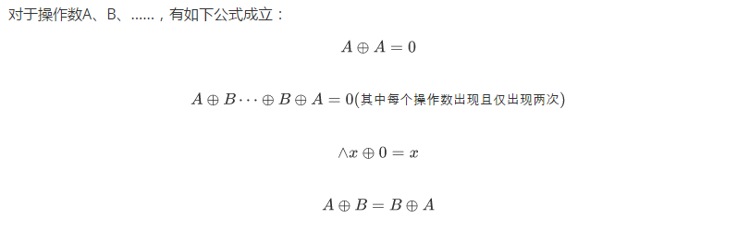
#6 Ack机制
## 6.1 异或计算的基本原理

Slide 42
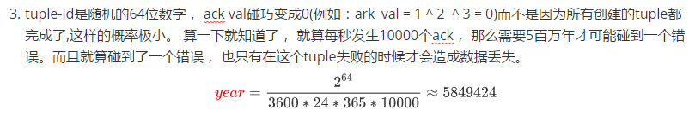
#6 Ack机制
## 6.2 那些让人迷惑的数据
Ack仅仅需要20字节就能完成整个Topology的消息跟踪
Ack使用异或运算，需要三种变量来定位Tuple(参考TupleImpl)：
int taskId;//tuple所属的task
long RootId;//Spout进行ack时产生的随机数
long _outAckVal;//Bolt进行ack时产生的随机数
因此需要4+8+8=20字节来完成Ack
5百万年才可能碰到一个Ack错误

Slide 43
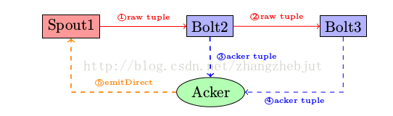
#6 Ack机制
## 6.3 简单原理
本图来源：http://blog.csdn.net/zhangzhebjut/article/details/38467145
1. Acker (ack bolt)组件由系统自动产生，一般来说一个topology只有一个ack bolt（当然可以通过配置参数指定多个),当bolt处理并下发完tuple给下一跳的bolt时，会发送一个ack给ack bolt。ack bolt通过简单的异或原理(即同一个数与自己异或结果为零)来判定从spout发出的某一个Tuple是否已经被完全处理完毕。如果结果为真，ack bolt发送消息给spout，spout中的ack函数被调用并执行。如果超时，则发送fail消息给spout，spout中的fail函数被调用并执行，spout中的ack和fail的处理逻辑由用户自行填写。
2. Acker对于每个Spout-tuple保存一个ack-val的校验值，它的初始值是0， 然后每发射一个tuple 就ack一个tuple，那么tuple的id都要跟这个校验值异或一下，并且把得到的值更新为ack-val的新值。那么假设每个发射出去的tuple都被ack了， 那么最后ack-val一定是0(因为一个数字跟自己异或得到的值是0)。

Slide 44
#6 Ack机制
## 6.4 举例
(1^2) ^ (1^3) ^ (2^4) ^ (3^5) ^ (4^5) ^ (5) ^ (5) = 0

Slide 45
#6 Ack机制
## 6.5 避免数据丢失方案
异常与避免：
对应的task挂了：一个tuple没有被ack： storm的超时机制在超时之后会把这个tuple标记为失败（放入RotatingMap），从而可以重新处理。
Acker挂了：这种情况下由这个acker所跟踪的所有spout tuple都会超时，也就会被重新处理。
Spout挂了：在这种情况下给spout发送消息的消息源负责重新发送这些消息。比如Kestrel和RabbitMQ在一个客户端断开之后会把所有”处理中“的消息放回队列。就像你看到的那样， storm的可靠性机制是完全分布式的， 可伸缩的并且是高度容错的。

Slide 46

Storm并发原理分析
THANK YOU

